Slide 1
Wifi: unmg Password: SW#ap!unmg

Slide 2



Machine Learning: Búscandole el sentido a nuestros datos
Diego Poza @diegopoza
Mariano Vazquez @marianodvazquez

Slide 3
Agenda
¿Qué es Machine Learning?
Azure Machine Learning
Demo: Creando un Web Service de Machine Learning
Twitter Sentiment Analysis

Slide 4
¿Qué es Machine Learning?
Sistemas computacionales que se vuelven más inteligentes con la “experiencia”
Experiencia = datos pasados + input humano
Son capaces de adaptarse independientemente y “aprender”
Utiliza algoritmos que aprenden de los datos sin la necesidad de programar reglas individuales
Objetivo: predecir cual sería el resultado mas probable (insights)
Útil en casos donde no es factible diseñar o programar algoritmos explícitos
Cuando las decisiones tomados en base a grandes cantidades de datos tienden a ser las mejores decisiones

Slide 5
Usos de Machine Learning
Se basa en la inducción sobre modelos complejos (no lineales)
Útil para Big Data
Para descubrir patrones en los datos
Para predecir resultados (insights) y ayudar a tomar mejores decisiones de negocio
Tres grandes categorías
Aprendizaje supervisado
Aprendizaje no supervisado
Aprendizaje por refuerzo
Técnicas: clasificación, clustering, regresión (predicción)
Son abstracciones de datos
Notes:
Useful when: Human expertise does not exist or is hard to “explain” (speech recognition, you don’t have to be a “master of backgammon” to create a backgammon game) Solution changes in time Solution needs to be adapted to particular cases Three broad categories
Supervised learning: use training data to “map” input and output data (labeled data)
Unsupervised learning: data with no labels, the goal is to find relationship in the data
Reinforcement learning: the algorithm gets to choose an action in response to each data point. Then it modifies its strategy in order to achieve the highest reward (robotics, IoT).

Slide 6
Ejemplos

Slide 7
Ejemplos de Machine Learning
Recomendación de películas en Netflix (“The Netflix price”, ofrecían $1M para mejorar la precisión en un 10%)
Filtros de spam, que usan técnicas de clasificación de texto (como Naive Bayes spam filtering)
Los vehículos auto-manejados de Google, que usan Computer vision, procesamiento de imágenes y algoritmos de machine learning para aprender del comportamiento de los conductores.
Notes:
Other cases: Image search (similarity Fraud detection (credit card providers) Decision making (bank/insurance sector) Speech understanding (Siri, Cortana)
Face detection (Facebook’s photo tagging)

Slide 8
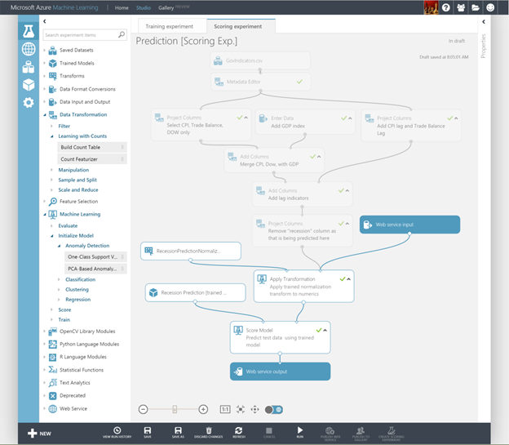
Azure ML Studio (https://studio.azureml.net)
Herramienta colaborativa y drag-and-drop, para administrar Experimentos
No es necesario programar
Se pueden usar datasets de ejemplos o subir uno propio
Módulos predefinidos y posibilidad de programar tu propio módulo en R y Python
Publicar tus experimentos a un Web Service (API)
Notes:
https://azure.microsoft.com/en-us/documentation/articles/machine-learning-data-science-how-to-create-machine-learning-service/

Slide 9
Demo
Creando un Web Service de Machine Learning

Slide 10
Escenario
Dataset de la UCI de Tarjetas de crédito de Alemania: 1000 filas de datos.
Los clientes del banco solicitan créditos, y el modelo tiene que predecir si la operación es de alto o bajo riesgo.
“1” es bajo riesgo
“2” es alto riesgo
Notes:
Dataset URL: http://archive.ics.uci.edu/ml/datasets/Statlog+(German+Credit+Data)

Slide 11

Experimento Predictivo
Obtener los datos
Pre-procesar los datos
Definir características
Subir tu dataset (CSV, TSV, texto)
Leer un dataset existente (HTTP, Azure SQL/Table/Blob)
Usar datasets de ejemplo
Usar módulos de Pre-procesamiento
Proyectar Columnas
Limpiar Datos faltantes
Normalizar Datos
Editor de Metadata
Una característica es una propiedad de la entidad.
Elegir el subconjunto de todas las características que son relevantes para nuestro escenario.
Entrenar al modelo
Crear experimento de scoring
Publicar Web Service
Elegir el algoritmo predictivo.
Los dos tipos de algoritmos mas importantes son clasificación y regresión.
Una vez que el modelo es entrenado se puede crear el experimento de scoring
Los elementos usados solo para entrenamiento son eliminados
Se crea un endpoint para consumir el servicio
Un libro de Excel es creado para ver como los valores cambian el resultado en tiempo real
Notes:
Dataset URL: http://archive.ics.uci.edu/ml/datasets/Statlog+(German+Credit+Data)

Slide 12
Twitter Sentiment Analysis

Slide 13
Gracias!

